Slide 1

ULUSAL KULÜP LİSANS SİSTEMİ

Slide 2



ULUSAL KULÜP LİSANS KRİTERLERİ
TFF KULÜP LİSANS MÜDÜRLÜĞÜ
Tarafından hazırlanmıştır

Slide 3
Amaç
Kulüplerin Sportif, Altyapı, Mali, Hukuki ve Personel/İdari yapısını daha güçlü, sağlam ve şeffaf hale getirmek.
Yeni kriter yaratmak yerine var olan kriterleri Türkiye Liglerine uygulamak.
Kulüp Lisans Sistemini Ulusal seviyede ZORUNLU hale getirmek.
2014-2015 Sezonuna kadar Spor Toto Süper Lig kriterlerini UEFA seviyesine, Bank Asya1.Lig Kriterlerini Spor Toto Süper Lig seviyesine ve Spor Toto 2.Lig Kriterlerini bir yüksek seviyeye getirmek.

Slide 4

Ulusal Kulüp Lisans Sisteminin Hedefi
2010-2011 SEZONU
2011-2012 - 2013-2014 SEZONLARI ARASINDA
2014-2015 SEZONU
Ulusal Kulüp Lisans Sisteminin Kurulması ve lisans başvuruları
Uyarı, Para, Puan ve Transfer Yasağı Cezalarının uygulanması
Uyarı, Para, Puan ve Transfer Yasağı Cezalarının ardından lisans için başvurmayan kulüplere lige alınmama cezalarının uygulanması
Spor Toto Süper-Lig, Bank Asya 1.Lig, Spor Toto 2.Lig Kriterlerinin belirlenmesi
Süper Lig Kriterlerinin UEFA (Versiyon 4) kriterleri seviyesine getirilmesi
Tüm Spor Toto Süper Lig kulüplerinin UEFA Kriterlerini yerine getirecek seviyeye gelmesi
Bank Asya 1.Lig Kriterlerinin Spor Toto Süper Lig (versiyon 3) kriterleri seviyesine getirilmesi
Kulüplerin eğitim programlarının başlangıcı
Yeni denetim/inceleme sisteminin uygulanması
Geçiş sürecinin ardından yeni projelerin belirlenmesi ve başlangıcı
İlk Ulusal Lisansların verilmesi (2011-2012 sezonu için)

Slide 5

UEFA Kulüp Lisans Kriterleri
Geçmiş, Mevcut ve Gelecek Kriterlerin Özeti

Slide 6

UEFA ve FİNANSAL FAIR PLAY
Hedefler;
Kulüplere daha fazla mali disiplin ve kontrol getirmek
Kulüplerin maaş/Transfer baskısını azaltmak ve futbolun içerisindeki enflasyonu sınırlamak
Kulüplerin gelir gider dengesini sağlamak
Kulüplerin fiziki altyapısına ve genç futbolcularına uzun vadeli yatırım yapmalarını sağlamak
Kulüplerin yükümlülüklerini zamanında karşılamalarını sağlamak

Slide 7
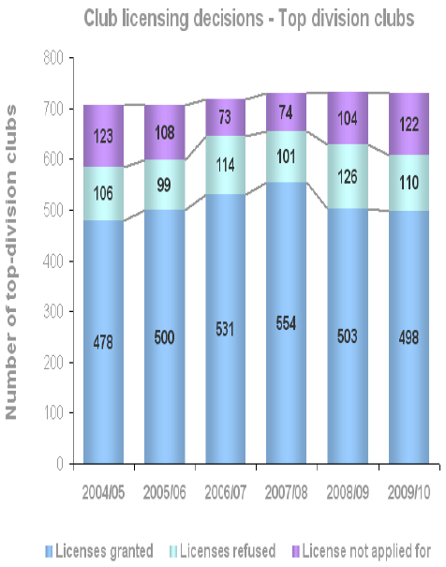
53 ÜYE FEDERASYON LİSANS KARARLARI
- EN ÜST LİGLER İÇİN
2009/2010 Sezonu
Toplam 608 kulüp, lisans sistemine tabi tutuldu. (%83)
498 kulüp lisans almaya hak kazandı.
(%82)
110 lisans reddedildi. (%18)
  Lisans için başvurmayanlar
Lisans başvurusu reddedilenler
Lisans alanlar

Slide 8
Türk Kulüplerinin UEFA Kulüp Lisans Başvuruları

Slide 9
Türk Kulüplerinin UEFA Kulüp Lisans Başvuruları

Slide 10
Türk Kulüplerinin UEFA Kulüp Lisans Başvuruları

Slide 11
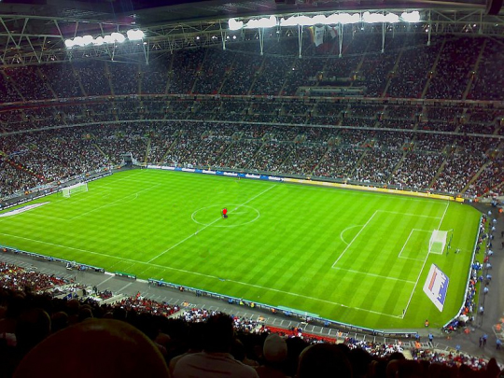








2009-2010 & 2010-2011 Sezonu İçin UEFA
Kulüp Lisansını Alan Kulüpler
2009-2010 Sezonu;
Beşiktaş
Bursaspor
Fenerbahçe
Galatasaray
İstanbul B.B
Kayserispor
Sivasspor
Trabzonspor
2010-2011 Sezonu;
Beşiktaş
Bursaspor
Fenerbahçe
Galatasaray
İstanbul B.B
Kayserispor
Trabzonspor

Slide 12
8 Kulübün Mali Bilgileri (TL)

Slide 13
Gelir Özeti (TL)
* Diğer Gelirler (Yatırımlar, Bağışlar, Kira Gelirler vs)

Slide 14
Toplam Gelir ve Giderlerinin karşılaştırılması
(Transferler dahil edilmemiştir): (TL)

Slide 15
2007-2009 arasındaki Yılsonu Zarar karşılaştırılması
(Transfer gelir/giderleri dâhildir): (TL)

Slide 16
Kulüpleri Zorlayan UEFA Kriterleri
Bağımsız Denetim Yükümlüğü
Vadesi Geçmiş Borcun Bulunmaması
Gelir Gider Dengesini Sağlamak
Geleceğe Yönelik Mali Bilgiler
Transfer Giderlerinin Azaltılması
Altyapıya Yatırımların Arttırılması

Slide 17
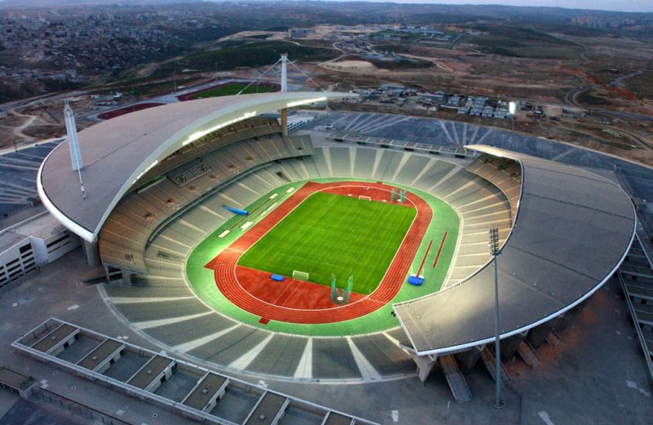
2004 – 2012 Arası Uygulanan UEFA Kriterleri
2004/2005 Versiyon 1
2006/2007 Versiyon 1.1
2008/2009 Versiyon 2
2009/2010 Versiyon 3
2011/2012 Versiyon 4

Slide 18

Mevcut Uygulama
2008-2011

Slide 19

2008-2011 UEFA Mali Kriterler (Versiyon 3)
UEFA M-1 : Bildirimde Bulunan Kuruluş
UEFA M-2 : Yıllık Mali Tablolar
UEFA M-3 : Ara Dönem Mali Tablolar
UEFA M-4: Diğer Futbol Kulüplerine Gecikmiş Borcun Bulunmaması
UEFA M-5 : Personele, Sosyal Güvenlik Kurumuna (SGK) ve Vergi Dairelerine Gecikmiş Borcun Bulunmaması
UEFA M-6 : Lisans Verme Kararı Öncesinde Sunulması Gereken Beyanlar
UEFA M-7 : Gelecek Döneme İlişkin Mali Bilgiler
UEFA M-8 : Gelecek Döneme İlişkin Mali Bilgilerin Güncellenmesi
UEFA M-9 : Lisans Verme Kararı Sonrasında Ortaya Çıkan Değişikliklerin Bildirilmesi

Slide 20
2011-2012 - 2014-2015
Geçiş Süreci
* 3Yeni Mali kriter
Daha Sık Vadesi Geçmiş Borç Bulundurmama kontrolleri
Kulüpler ve Lisans veren arasında daha sık diyalog
Kulüplerin Ulusal ve UEFA kriterlerine ilişkin eğitim programlarının başlatılması

Slide 21
2011-2015 Arası UEFA Mali Kriterler (Versiyon 4)
UEFA M-1 : Bildirimde Bulunan Kuruluş
UEFA M-2 : Yıllık Mali Tablolar
UEFA M-3 : Ara Dönem Mali Tablolar
UEFA M-4: Diğer Futbol Kulüplerine Gecikmiş Borcun Bulunmaması
UEFA M-5 : Personele, Sosyal Güvenlik Kurumuna (SGK) ve Vergi Dairelerine Gecikmiş Borcun Bulunmaması
UEFA M-6 : Lisans Verme Kararı Öncesinde Sunulması Gereken Beyanlar
UEFA M-7 : Gelecek Döneme İlişkin Mali Bilgiler
UEFA M-8 : Lisans Verme Kararı Sonrasında Ortaya Çıkan Değişikliklerin Bildirilmesi
UEFA M-9 : *Yeni Madde: Vadesi Geçmiş Borcun Bulunmaması – Devamlı Takip
UEFA M-10 : *Yeni Madde: Geleceğe Yönelik Mali Bilgiler – Devamlı Takip
UEFA M-11 : *Yeni Madde: Gelir Gider Denge Zorunluluğu

Slide 22

Ulusal Kulüp Lisans Sistemi

Slide 23

Ulusal ve UEFA Kulüp Lisanslama Sistemi
ULUSAL Kulüp Lisans Sistemi
UEFA Kulüp Lisans Sistemi
UEFA Kulüp Lisans Sistemi
2003
2007
2011
2015
Geçiş sürecinin tamamlanması, kulüplerimizin hedeflediğimiz seviyeye ve yeni belirlenecek projelerin başlangıcı
UEFA Lisans Sisteminin
başlangıcı
UEFA Lisans Sisteminin
Güncel kriterleri
UEFA Finansal ‘Fairplay’ Paneli tarafından onaylanan yeni UEFA Kriterlerinin
ve Ulusal Kulüp Lisans Sisteminin
yürürlüğe girmesi

Slide 24
Hedefimiz
2011-2012 Sezonu
2012-2013 Sezonu
2013-2014 Sezonu
2014-2015 Sezonu
Spor Toto Süper Lig Kriterlerinin ve seviyesinin UEFA kriterlerine (versiyon 4) eşit olması
Spor Toto Süper Lig Kriterlerinin uygulanması
Kulüplerin Kriterleri yerine getirecek seviyeye ulaşması
Spor Toto Süper Lig Kriterlerinin değerlendirilmesi
Bank Asya 1.Lig Kriterlerinin uygulanması
Kulüplerin Kriterleri yerine getirecek seviyeye ulaşması
Bank Asya 1.Lig Kriterlerinin değerlendirilmesi
Bank Asya 1.Lig Kriterlerinin (Versiyon 3) UEFA kriterlerine ve seviyesine eşit olması
Spor Toto 2.Lig Kriterlerinin uygulanması
Kulüplerin Kriterleri yerine getirecek seviyeye ulaşması
Spor Toto 2. Lig Kriterlerinin değerlendirilmesi
Spor Toto 2.Lig Kriterlerine TFF tarafından uygun görülen kriterlerin eklenmesi

Slide 25
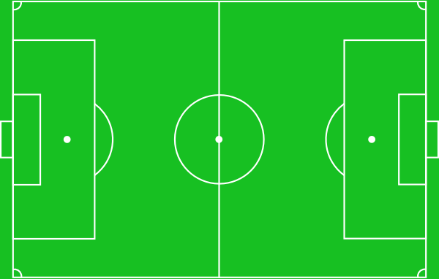
Ulusal Kulüp Lisans Kriterlerin
Seviyesi ve Zaman Çerçevesi
Ocak 2008’de UEFA’nın yürürlülüğe koyduğu güncellestirilmiş talimatı ulusal kulüp lisans kriterleri olarak Spor Toto Süper Lig’e uygulamak.
2003 yılında UEFA’nın yürürlülüğe koymuş olduğu UEFA kulüp lisans kriterlerini Bank Asya 1.Lig’e uygulamak.
Spor Toto 2. Lig kulüplerine ulusal Mali kriterlerin uygulanması.
Kriterler 2011-2012 2012-2013 2013-2014 2014-2015
Süper Lig UEFA (Ver. 3) UEFA (Ver.4) UEFA (Ver.4) UEFA (Ver.4)
1.Lig UEFA (Ver. 2) UEFA (Ver.2) UEFA (Ver.3) UEFA (Ver.3)
2.Lig 2.Lig Kriterleri 2.Lig Kriterleri 2.Lig Kriterleri Güncel 2.Lig

Slide 26
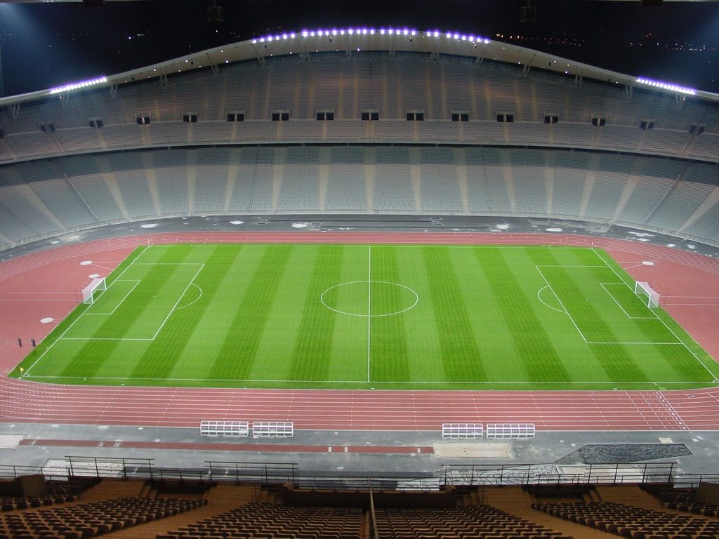
Ulusal Kulüp Lisans Sisteminin Önemli Konuları
Spor Toto Süper Lig, Bank Asya 1.Lig ve Spor Toto 2. Lig Ulusal Kulüp Lisans kriterleri
2014-2015 sezonuna kadar ve sonrasında uygulanacak cezalar
Denetime ilişkin 2012-2013 sezonu itibariyle yeni uygulamalar
Ulusal Kulüp Lisans talimatının yayınlanmasıyla başlayacak kulüp eğitim programları
Ulusal Lisans Sistemini uygulayan diğer Federasyonların sistemlerin işleyişi
Ulusal Kulüp Lisans Sisteminin Türk futboluna faydaları

Slide 27

2011-2012 SEZONU İTİBARİYLE SPOR TOTO SÜPER LİG, BANK ASYA 1.LİG VE SPOR TOTO 2.LİGE UYGULANACAK ULUSAL KULÜP LİSANS KRİTERLERİ
2011-2012 sezonu itibariyle Spor Toto Süper Lig, Bank Asya 1.Lig ve Spor Toto 2.Lig kriterleri yürürlüğe girecek ve uygulanmaya başlanacaktır.
Hedef, Spor Toto Süper Lig Kriterlerinin UEFA Kriterlerine ve Bank Asya 1.Lig kriterlerinin Spor Toto Süper Lig kriterleri seviyesine getirilmesidir.
2012-13 ve 2014-2015 yılları arası ödül ve yaptırım yürürlüğe girecek ve kriterlere uymayan kulüplere para, transfer yasağı ve puan silinme /lige alınmama cezaları uygulanacaktır.
Uygulanacak kriterler yıllardır UEFA tarafından UEFA Kulüp Lisans sisteminde yer alan ve uygulanan kriterlerdir.

Slide 28
2011-2012 & 2014-2015 SEZONLARI
ARASI GEÇİŞ SÜRECİ
2011- 2012 & 2014-2015 arası Türk Futbolu için önemli bir geçiş süreci olacaktır. Kulüpler ulusal müsabakalara katılmak için ilk defa lisans için başvuracaklardır. Ulusal futbolumuzda bu bir ilk olacaktır.
Hedef her bir Lige uygulanan kriter seviyesinin 2014-2015 sezonuna kadar bir üst ligin seviyesine getirilmesidir. Örneğin Bank Asya 1.Lig kriterlerinin Spor Toto Süper Lig seviyesine getirilecektir. Süper Lig kriterlerin UEFA seviyesine getirilecektir.
Kriterleri yerine getiremeyen kulüplere öncelikle uyarı, sonra para ve ardından puan cezası veya transfer yasağı cezası uygulanacaktır.
2004’den beri UEFA kendi kriterlerini güncellemektedir. Bu durum Türk Futbolu için uygulanan kriterlerin UEFA seviyesine eşit tutulması ülke futbolu adına çok önemlidir.

Slide 29
TFF TARAFINDAN BELİRLENEN BAĞIMSIZ DENETİM FIRMASI, KULÜPLERİN DENETLENMİŞ MALİ DOSYALARINI İNCELEYECEKTİR
Türkiye Futbol Federasyonu bir denetim şirketiyle anlaşarak, Ulusal Kulüp Lisansı için başvuran kulüplerin sunacağı denetlenmiş mali dosyalarını inceletecektir. Bu Türkiye Futbol Federasyona destek olarak verilen bir hizmet olacaktır.
Türkiye Futbol Federasyonu tarafından belirlenen denetim firmasının ücretini Türkiye Futbol Federasyonu karşılayacaktır.
2012-2013 Yılı itibariyle uygulama Spor Toto Süper Ligde yürürlüğe girecektir. Spor Toto Süper Lig Kulüpleri sadece SPK’ ye kayıtlı olan bağımsız denetim şirketleriyle anlaşabileceklerdir. 2014-2015 sezonunda bu yükümlülük Bank Asya 1.Lige de getirilecektir.

Slide 30

Başvuru Bilgileri

Slide 31
Ulusal Kulüp Lisans Başvuru Süreci
MART NİSAN MAYIS MAYIS
ULUSAL KULÜP LİSANS BAŞVURUSU
BAŞVURU DEĞERLENDİRMESİ
LİSANSA UYGUNLUK KARARI
KULÜBE ULUSAL KULÜP LİSANS VERİLMESİ
EKSİK BAŞVURU TESPİTİ
KULÜBE EKSİK BELGE BİLDİRİMİ + TAMAMLAMA SÜRECİ
KULÜBÜN
EKSİKLİKLERİ TAMAMLAMASI
KULÜBE ULUSAL KULÜP LİSANS VERİLME KARARI
KULÜBÜN
EKSİKLİKLERİ TAMAMLAMAMASI
LİSANS VERİLMEME + UYGULANACAK CEZALAR

Slide 32
Ulusal Kulüp Lisans Sisteminin TFF Statüsü ve Kulüp Lisans Talimatındaki Yeri

Slide 33
Ulusal Kulüp Lisans Sisteminin TFF Statüsündeki Yeri
Türkiye Futbol Federasyonun Statüsünde, Kulüp Lisans Sistemi 75’inci madde de yer almaktadır.
Kulüp Lisans Sistemine ilişkin açıklamalar şu şekildedir:
Madde 75 Kulüp Lisans Sistemi
1- Bir profesyonel futbol kulübünün ulusal müsabakalara ve UEFA kulüp müsabakalarına katılımı yetkili Kulüp Lisans Kurulu tarafından verilecek lisansa tabiidir.
2-TFF müsabakaları açısından lisans verme süreci, yetkili organlar ve kriterler Yönetim Kurulu tarafından çıkarılan TFF Kulüp Lisans Talimatında belirlenmiştir.
3-UEFA kulüp müsabakaları açısından mukabil UEFA talimatları geçerlidir.

Slide 34
Ulusal Kulüp Lisans Sistemi
2011 – 2012’den İtibaren Uygulanacak Ulusal Kulüp Lisans Kriterleri

Slide 35
2011 – 2012 Sezonunda Uygulanacak Ulusal Lisans Kriterleri

Slide 36
2011-2012 Sezonu İçin Spor Toto Süper Lig Kriterleri
MALİ
SPORTİF
ALTYAPI
PERSONEL
HUKUKİ
Bildirimde Bulunan Kuruluş
Yıllık Mali Tablolar
Ara Dönem Mali Tablolar
Diğer Futbol Kulüplerine Gecikmiş Borcun Bulunmaması
Başvuru dosyasında bulunan Personele, Sosyal Güvenlik Kurumuna (SGK) ve Vergi Dairelerine Gecikmiş Borcun Bulunmaması
Lisans Verme Kararı Öncesinde Sunulması Gereken Beyanlar
Gelecek Döneme İlişkin Mali Bilgiler
Lisans Verme Kararı Sonrasında Ortaya Çıkan Değişikliklerin Bildirilmesi
Gençlik Geliştirme Programı
Genç Takımlar
Oyuncuların Sağlık Muayeneleri
Hakemlik ve Futbol Oyun Kuralları
Irksal Eşitlik Uygulaması
Oyuncuların Tescili
Profesyonel oyuncularla sözleşme imzalanması
TFF Kulüp Müsabakalarının Oynanacağı Stadyumlar
Antrenman Tesisleri ve Kullanımı
Stadyum ve Güvenlik Talimatı
*Kulüp Sekreterliği
*Genel Müdür
*Mali İşler *Sorumlusu
*Güvenlik Sorumlusu
*Medya Sorumlusu
*Tıp Doktoru
*Fizyoterapist
*Masör
*A Takım Teknik Sorumlusu
*Gençlik Geliştirme *Programı Teknik Sorumlusu
*Genç Takım Teknik Sorumlusu
*Etik Temsilcisi
*Taraftar sorumlusu
* Kulüp Lisans Sistemi Yetkilisi
*Emniyet ve Güvenlik Organizasyonu-6 Görevliler
*A Takım Teknik Sorumlu Yardımcısı
*Haklar ve Yükümlülükler
*Lisanslama Sezonunda Değişiklik Yapma Yükümlülüğü
TFF Kulüp Müsabakalarına Katılım Taahhütnamesi
Asgari Olarak Verilmesi Zorunlu Hukuki Bilgiler

Slide 37
Geçiş Süreci – Spor Toto Süper Lig
Lisans Alınacak Sezon | İncelenecek Mali Tabloların Tarihi | Yeni Kriterler
2011-2012 (Başvuru Mart 2011) | 01.01.2010 – 31.12.2010 | Mevcut Ulusal Kriterler EK.1
2012-2013 (Başvuru Mart 2012) | 01.01.2011 – 31.12.2011 | Vadesi Geçmiş Borcun Bulunmaması - Devamlı Takip (Mali) Anti- doping hakkında eğitim programı (Sportif) Geleceğe Yönelik Mali Bilgiler – Devamlı Takip (Mali)
2013-2014 (Başvuru Mart 2013) | 01.01.2012 – 31.12.2012 | Çocuk Koruma Politikası (Sportif)
2014-2015 (Başvuru Mart 2014) | 01.01.2013 – 31.12.2013 | Gelir Gider Denge Zorunluluğu (Mali)

Slide 38
2011 – 2012 Sezonunda Uygulanacak Ulusal Lisans Kriterleri

Slide 39
2011-2012 Sezonu İçin Bank Asya 1. Lig Kriterleri
MALİ
SPORTİF
ALTYAPI
PERSONEL
HUKUKİ
Yıllık Mali Tablolar
Ara Dönem Mali Tablolar
Diğer Futbol Kulüplerine Gecikmiş Borcun Bulunmaması
Başvuru dosyasında bulunan Personele Gecikmiş Borcun Bulunmaması
Gelecek Döneme İlişkin Mali Bilgiler
Gençlik Geliştirme Programı
Genç Takımlar
Oyuncuların Sağlık Muayeneleri
Hakemlik ve Futbol Oyun Kuralları
Irksal Eşitlik Uygulaması
Oyuncuların Tescili
Profesyonel oyuncularla sözleşme imzalanması
TFF Kulüp Müsabakalarının Oynanacağı Stadyumlar
Antrenman Tesisleri ve Kullanımı
Stadyum ve Güvenlik Talimatı
*Kulüp Sekreterliği
*Genel Müdür
*Mali İşler *Sorumlusu
* Medya Sorumlusu
*Güvenlik Sorumlusu
*Tıp Doktoru
*Fizyoterapist
*Masör
*A Takım Teknik Sorumlusu
*Gençlik Geliştirme *Programı Teknik Sorumlusu
*Genç Takım Teknik Sorumlusu
*Etik Temsilcisi
* Taraftar Sorumlusu
* Kulüp Lisans Sistemi Yetkilisi
*Emniyet ve Güvenlik Organizasyonu-Görevliler
*A Takım Teknik Sorumlu Yardımcısı
*Haklar ve Yükümlülükler
*Lisanslama Sezonunda Değişiklik Yapma Yükümlülüğü
TFF Kulüp Müsabakalarına Katılım Taahhütnamesi
Asgari Olarak Verilmesi Zorunlu Hukuki Bilgiler

Slide 40
Geçiş Süreci – Bank Asya 1.Lig
Lisans Alınacak Sezon | İncelenecek Mali Tabloların Tarihi | Yeni Kriterler
2011-2012 (Başvuru Mart 2011) | 01.01.2010 – 31.12.2010 | Mevcut Ulusal Kriterler EK.1
2012-2013 (Başvuru Mart 2012) | 01.01.2011 – 31.12.2011 | Yeni Kriter Yok
2013-2014 (Başvuru Mart 2013) | 01.01.2012 – 31.12.2012 | *Bildirimde Bulunan Kuruluş (Mali) *Sosyal Güvenlik Kurumuna (SGK) ve Vergi Dairelerine Gecikmiş Borcun Bulunmaması (Mali) *Lisans Verme Kararı Öncesinde Sunulması gereken Beyanlar (Mali) *Lisans Verme Kararı Sonrasında Ortaya Çıkan Değişikliklerin Bildirilmesi (Mali) Anti- Doping hakkında eğitim programı (Sportif) Çocuk Koruma Politikası (Sportif)

Slide 41
2011 – 2012 Sezonunda Uygulanacak Ulusal Lisans Kriterleri

Slide 42
2011-2012 Sezonu İçin Spor Toto 2. Lig Kriterleri
MALİ
SPORTİF
ALTYAPI
PERSONEL
HUKUKİ
SMM Tarafından denetlenmiş Mali Tablolar
Gençlik Geliştirme Programı
Genç Oyuncuların Eğitimi
Hakemlik ve Futbol Oyun Kuralları
Stadyum Güvenlik Talimatı
Stadyum Kullanım Belgesi
Kulüp Müdürü
Stadyum Müdürü
Doktor
Masör
A – Takım Teknik sorumlusu
A – Takım Teknik Sor. yardımcısı
Gençlik Geliştirme teknik sorumlusu
Kaleci Antrenörü
Güvenlik sorumlusu
Kulüp Sekreteri
Akreditasyon Sorumlusu
Sisteme Uyma Taahhütnamesi
Ana Statü/Tüzük

Slide 43
Geçiş Süreci – Spor Toto 2.Lig
Lisans Alınacak Sezon | İncelenecek Mali Tabloların Tarihi | Yeni Kriterler
2011-2012 (Başvuru Mart 2011) | 01.01.2010 – 31.12.2010 | Mevcut Ulusal Kriterler EK.1
2012-2013 (Başvuru Mart 2012) | 01.01.2011 – 31.12.2011 | Vergi Dairelerine ve SGK’ ya Gecikmiş Borcun Bulunmaması (Mali) Diğer Kulüplere Vadesi Geçmiş Borcunun Bulunmaması (Mali) Personele Vadesi Geçmiş Borcunun Bulunmaması (Mali)
2013-2014 (Başvuru Mart 2013) | 01.01.2012 – 31.12.2012 | Yeni Kriter yoktur
2014-2015 (Başvuru Mart 2014) | 01.01.2013 – 31.12.2013 | Tesis Kullanım Belgesi (Altyapı) Gençlik Geliştirme Programı (Detaylandırılmış) (Sportif) Oyuncuların Sağlık Muayenesi Sportif) Irksal eşitlik uygulaması (Sportif)

Slide 44
Ulusal Kulüp Lisans Sistemi
2011 – 2012
İLK LİSANSLAMA DÖNEMİ

Slide 45
2011-2012; Ulusal Kulüp Lisans Döneminin Özeti
Aralık 2010 :
Ulusal Kulüp Lisans Sistemi: Tanıtımı
Ocak/Şubat 2010 :
Ulusal Kulüp Lisans Sistemi: kulüp eğitim programları
Mayıs 2011 :
Ulusal Kulüp Lisans Sistemi: Kulüplerin Lisans kararları
Nisan 2011 :
Ulusal Kulüp Lisans Sistemi: Kulüplere eksik belge bildirimi
Mart 2011 :
Ulusal Kulüp Lisans Sistemi: Kulüplerin 2011-2012 sezonu için Ulusal Kulüp Lisans başvurusu
Haziran/Temmuz 2011 :
İlk Ulusal Kulüp Lisans döneminin tamamlanması
Ağustos 2011 :
Ulusal Liglerin başlangıcı

Slide 46
2011-2012 Sezonuyla İlgili Detaylar
Kulüpler 2011-2012 Sezonunun lisansını alabilmek için en geç 31 Mart 2011’de TFF’ye başvurmaları gerekmektedir.
Kulüpler 31 Mart 2011’da teslim edilen dosyalarında
01/01/2010 -31/12/2010 tarihler arası mali bilgilerini sunacaklardır.
2011-2012 sezonu için lisans alamayan kulüplere sadece uyarı cezası verilecektir.

Slide 47
Ulusal Kulüp Lisans Sistemi
Eğitim Programları

Slide 48
Ulusal Lisans Sistemi: Eğitim Programları
Kulüp eğitim programları 2 aşamalı olarak yapılacaktır.
Eğitim programları dışında yıl içerisinde ‘Workshoplar’ düzenlenecektir.
Hedeflerin arasında kulüplerde Kulüp Lisans Sorumlusu yetiştirmek yer almaktadır.
Eğitim programları dışında düzenli kulüp ziyaretleri gerçekleştirilecektir.

Slide 49

Eğitim Programlarında İşlenecek Konular
Ulusal Kulüp Lisans Sistemin
Temeli
UEFA ve TFF Ulusal Kulüp Lisans Sisteminin Farklılıkları
5 Ana Kriterin Açıklanması
Ulusal Kulüp Lisans Başvurusu ve Ulusal Kulüp Lisans Alabilme Koşulları
Teknik Tanımlar ve Evrak Sunum Esasları
İleriki Dönemlere İlişkin Hazırlıklar

Slide 50
Ulusal Kulüp Lisans Sistemi
Yaptırımlar

Slide 51
Diğer Ülkelerde Uygulanan Cezalar
Ulusal Kulüp Lisans Sisteminin cezalarını belirlemeden diğer ülkelerin ceza sistemleri incelenmiş, ve toplantılar esnasında fikir alışverişinde bulunulmuştur.
Her federasyon kendi ülkesinin kanunlarına, yapılarına, sosyal kültürüne ve ülkenin sistemine uyacak şekilde bir ceza sistemi oluşturmuş ve aynısının yapılmasını önermiştir.
Federasyonlar arasındaki ortak görüşler:
Mali sıkıntı yaşayan ve vadesi geçmiş borçları olan kulübe para cezası uygulamak mantıklı değildir.
Kulübe ceza uygulamadan önce bir uyarı ve eksiklikleri tamamlaması için süre verilmeli, sonrasında ceza uygulanmalıdır.

Slide 52
Diğer Ülkelerde Uygulanan Cezalar
Ceza Federasyon | Uyarı | Para Cezası | Transfer Yasağı | Puan Silme | Lige almama/ Düşürme | Stat Kapatma
AZERBAYCAN
BELARUS
BOSNA HERSEK
BULGARİSTAN
ÇEK CUMHURİYETİ
DANİMARKA
ERMENİSTAN
ESTONYA
FİNLANDİYA
GÜRCİSTAN
İRLANDA

Slide 53
Diğer Ülkelerde Uygulanan Cezalar
Ceza Federasyon | Uyarı | Para Cezası | Transfer Yasağı | Puan Silme | Lige almama/ Düşürme | Stat Kapatma
İSRAİL
İZLANDA
İSVEÇ
GALLER
UKRAYNA
SLOVAKYA
SAN MARINO
RUSYA
ROMANYA
PORTEKİZ
POLONYA

Slide 54
Diğer Ülkelerde Uygulanan Cezalar
Ceza Federasyon | Uyarı | Para Cezası | Transfer Yasağı | Puan Silme | Lige almama/ Düşürme | Stat Kapatma
AVUSTURYA
İNGİLTERE
HOLLANDA
ALMANYA
YUNANİSTAN
İSPANYA
FRANSA

Slide 55
TFF Ulusal Kulüp Lisans Sisteminin Cezaları
2011-2012 Sezonundan itibaren başlayarak, profesyonel liglerimize Ulusal Kulüp Lisans Sistemiyle beraber cezalandırma sistemi uygulanacaktır. Ancak 2011-2012 sezonu için kulüplere sadece Ulusal Kulüp Lisansa başvurmama ve geç başvuru para cezası uygulanacaktır.
Cezaların aşamaları;
Uyarı, Para, Para + Transfer Yasağı, Puan Silme (2014-2015 sezonu itibariyle Ulusal Kulüp Lisans başvurusunda bulunmayan kulüpler lige alınmayacaktır)
Ceza sisteminin amacı kulüpleri cezalandırmak değil, kulüplerin, Ulusal Kulüp Lisans Sistemine kendi gelişimleri için Ulusal Kulüp Lisans Sisteminin ne kadar önemli olduğunu vurgulamaktır.

Slide 56
2014-2015 Sezonuna Kadar Ceza Sistemi
Eksik kriterlerin tespiti
(Nisan)
Eksiklerin tamamlanmaması durumunda
Ulusal Kulüp Lisansı verilmemesi ve cezaların uygulanması
Para Cezası
Transfer Yasağı
Puan Silme
Lige Alınmama Cezası
Eksiklerin kulübe bildirimi
(Nisan)
Eksiklerin tamamlanması durumunda
Ulusal Kulüp Lisansı verilmesi
(Mayıs)
Eksiklerin tamamlanması için verilen süre
(Nisan/ Mayıs)

Slide 57
Ulusal Kulüp Lisans için Başvurmama Cezası
Sezon Lig | 2011-2012 | 2012-2013 | 2013-2014 | 2014-2015
Spor Toto Süper Lig | 200.000 TL | 400.000 TL | 600.000 TL | Lige Alınmama
Bank Asya 1.Lig | 100.000 TL | 200.000 TL | 300.000 TL | Lige Alınmama
Spor Toto 2.Lig | 50.000 TL | 100.000 TL | 150.000 TL | Lige Alınmama

Slide 58
Ulusal Kulüp Lisans için Geç Başvuru Cezası
(01-10 Nisan arası başvurusu)
Ulusal Kulüp Lisans Dönemi Lig | 2011-2012 Başvuru Mart 2011 Mali Tablo Dönemi: 01.01.10 – 31.12.10 | 2012-2013 Başvuru Mart 2012 Mali Tablo Dönemi: 01.01.11 – 31.12.11 | 2013-2014 Başvuru Mart 2013 Mali Tablo Dönemi: 01.01.12 – 31.12.12 | 2014-2015 Başvuru Mart 2014 Mali Tablo Dönemi: 01.01.13 – 31.12.13
Spor Toto Süper Lig | 25.000 TL | 50.000 TL | 75.000 TL | 100.000 TL
Bank Asya 1.Lig | 10.000 TL | 20.000 TL | 30.000 TL | 40.000 TL
Spor Toto 2.Lig | 5.000 TL | 10.000 TL | 15.000 TL | 20.000 TL

Slide 59
Spor Toto Süper Lig
Ulusal Kulüp Lisans Kriterleri Cezaları
 | 2011-2012 | 2012-2013 | 2013-2014 | 2014-2015
Hukuki | Ceza Yok | 1) Uyarı + 15 Gün Süre 2) 25.000TL + 15 Gün Süre 3) 25.000 TL | 1) Uyarı + 15 Gün Süre 2) 50.000 TL + 15 Gün Süre 3) 50.000 TL | 1) Uyarı + 15 Gün Süre 2) 75.000 TL + 15 Gün Süre 3) 1 Puan Silme
Sportif | Ceza Yok | 1) Uyarı + 15 Gün Süre 2) 25.000TL + 15 Gün Süre 3) 25.000 TL | 1) Uyarı + 15 Gün Süre 2) 50.000 TL + 15 Gün Süre 3) 50.000 TL | 1) Uyarı + 15 Gün Süre 2) 75.000 TL + 15 Gün Süre 3) 1 Puan Silme
Personel | Ceza Yok | 1) Uyarı + 15 Gün Süre 2) 25.000TL + 15 Gün Süre 3) 25.000 TL | 1) Uyarı + 15 Gün Süre 2) 50.000 TL + 15 Gün Süre 3) 50.000 TL | 1) Uyarı + 15 Gün Süre 2) 75.000 TL + 15 Gün Süre 3) 1 Puan Silme
Altyapı | Ceza Yok | 1) Uyarı + 30 Gün Süre 2) 25.000TL + 30 Gün Süre 3) 25.000 TL | 1) Uyarı + 30 Gün Süre 2) 50.000 TL + 30 Gün Süre 3) 50.000 TL | 1) Uyarı + 30 Gün Süre 2) 75.000 TL + 30 Gün Süre 3) 3 Puan Silme

Slide 60
Spor Toto Süper Lig
Mali kriterler için cezalar (2011-2012 Sezonu için Ceza Yok)
 | 2012-2013 | 2013-2014 | 2014-2015
Madde STS-M1 Bildirimde Bulunan Kuruluş | 1) Uyarı + 15 Gün Süre 2) 5.000 TL + 15 Gün Süre 3) 10.000 TL | 1) Uyarı + 15 Gün Süre 2) 10.000 TL + 15 Gün 3) 20.000 TL | 1) Uyarı + 15 Gün Süre 2) 20.000 TL+ 15 Gün Süre 3) 3 Puan Silme
Madde STS-M2 Yıllık Mali Tablolar | 1) Uyarı + 15 Gün Süre 2) 25.000 TL + 15 Gün Süre 3) 50.000 TL | 1) Uyarı + 15 Gün Süre 2) 50.000 TL + 15 Gün 3) 100.000 TL | 1) Uyarı + 15 Gün Süre 2) 100.000 TL+ 15 Gün 3) 3 Puan Silme
Madde STS-M3 Ara Dönem Mali Tablolar | 1) Uyarı + 15 Gün Süre 2) 25.000 TL + 15 Gün Süre 3) 50.000 TL | 1) Uyarı + 15 Gün Süre 2) 50.000 TL + 15 Gün Süre 3) 100.000 TL | 1) Uyarı + 15 Gün Süre 2) 100.000 TL+ 15 Gün 3) 3 Puan Silme
Madde STS-M4 Diğer Futbol Kulüplerine Gecikmiş Borcun Bulunmaması | 1)Uyarı + 30 Gün Süre 2) Transfer Yasağı | 1)Uyarı + 30 Gün Süre 2) Transfer Yasağı | 1) Uyarı + 30 Gün 2) Transfer Yasağı + 30 Gün 3) 3 Puan Silme
Madde STS-M5 Personele, Sosyal Güvenlik Kurumuna (SGK) ve Vergi Dairelerine Gecikmiş Borcun Bulunmaması | 1)Uyarı + 30 Gün Süre 2) Transfer Yasağı | 1)Uyarı + 30 Gün Süre 2) Transfer Yasağı | 1)Uyarı + 30 Gün 2) Transfer Yasağı + 30 Gün 3) 3 Puan Silme

Slide 61
Spor Toto Süper Lig
Mali kriterler için cezalar (2011-2012 Sezonu için Ceza Yok)
 | 2012-2013 | 2013-2014 | 2014-2015
Madde STS-M6 Lisans Verme Kararı Öncesinde Sunulması Gereken Beyanlar | 1) Uyarı + 15 Gün Süre 2) 15.000 TL | 1) Uyarı + 15 Gün Süre 2) 30.000 TL + 15 Gün Süre 3) 60.000 TL | 1) Uyarı + 15 Gün Süre 2) 60.000 TL+ 15 Gün Süre 3) 3 Puan Silme
Madde STS-M7 Gelecek Döneme İlişkin Mali Bilgiler | 1) Uyarı + 15 Gün Süre 2) 25.000 TL | 1) Uyarı + 15 Gün Süre 2) 50.000 TL | 1) Uyarı + 15 Gün Süre 2) 100.000 TL + 15 Gün Süre 3) 3 Puan Silme
Madde STS-M8 Lisans Verme Kararı Sonrasında Ortaya Çıkan Değişikliklerin Bildirilmesi | 1) Uyarı + 15 Gün Süre 2) 15.000 TL + 15 Gün Süre 3) 30.000 TL | 1) Uyarı + 15 Gün Süre 2) 30.000 TL + 15 Gün Süre 3) 60.000 TL | 1) Uyarı + 15 Gün Süre 2) 60.000 TL + 15 Gün Süre 3) 1 Puan Silme

Slide 62
Spor Toto Süper Lig
Mali kriterler için cezalar (2011-2012 Sezonu için Ceza Yok)
 | 2012-2013 | 2013-2014 | 2014-2015
Madde STS-M9 Vadesi Geçmiş Borcun Bulunmaması - Devamlı Takip | 1)Uyarı + 30 Gün Süre 2) Transfer Yasağı | 1)Uyarı + 30 Gün Süre 2) Transfer Yasağı | 1) Uyarı + 30 Gün Süre 2) Transfer Yasağı + 30 Gün Süre 3) 3 Puan Silme
Madde STS-M10 Geleceğe Yönelik Mali Bilgiler – Devamlı Takip | 1)Uyarı + 15 Gün Süre 2) Transfer Yasağı | 1)Uyarı + 15 Gün Süre 2) Transfer Yasağı | 1) Uyarı + 15 Gün Süre 2) Transfer Yasağı + 15 Gün Süre 3) 3 Puan Silme
Madde STS-M11 Gelir Gider Denge Zorunluluğu | Geçersiz | Geçersiz | 1) Uyarı + 15 Gün Süre 2) Transfer Yasağı + 15 Gün Süre 3) 3 Puan Silme

Slide 63
Bank Asya 1. Lig
Ulusal Kulüp Lisans kriterleri cezaları
 | 2011-2012 | 2012-2013 | 2013-2014 | 2014-2015
Hukuki | Ceza Yok | 1) Uyarı + 15 Gün Süre 2) 10.000 TL + 15 Gün Süre 3) 10.000 TL | 1) Uyarı + 15 Gün Süre 2) 20.000 TL + 15 Gün Süre 3) 20.000 TL | 1) Uyarı + 15 Gün Süre 2) 30.000 TL + 15 Gün Süre 3) 1 Puan Silme
Sportif | Ceza Yok | 1) Uyarı + 15 Gün Süre 2) 10.000 TL + 15 Gün Süre 3) 10.000 TL | 1) Uyarı + 15 Gün Süre 2) 20.000 TL + 15 Gün Süre 3) 20.000 TL | 1) Uyarı + 15 Gün Süre 2) 30.000 TL + 15 Gün Süre 3) 1 Puan Silme
Personel | Ceza Yok | 1) Uyarı + 15 Gün Süre 2) 10.000 TL + 15 Gün Süre 3) 10.000 TL | 1) Uyarı + 15 Gün Süre 2) 20.000 TL + 15 Gün Süre 3) 20.000 TL | 1) Uyarı + 15 Gün Süre 2) 30.000 TL + 15 Gün Süre 3) 1 Puan Silme
Altyapı | Ceza Yok | 1) Uyarı + 30 Gün Süre 2) 10.000TL + 30 Gün Süre 3) 10.000 TL | 1) Uyarı + 30 Gün Süre 2) 20.000 TL + 30 Gün Süre 3) 20.000 TL | 1) Uyarı + 30Gün Süre 2) 30.000 TL + 30 Gün Süre 3) 3 Puan Silme

Slide 64
Bank Asya 1. Lig
Mali kriterler için cezalar (2011-2012 Sezonu için Ceza Yok)
 | 2012-2013 | 2013-2014 | 2014-2015
Madde- 1L -M1 Bildirimde Bulunan Kuruluş | Geçersiz | 1) Uyarı + 15 Gün Süre 2) 4.000 TL + 15 Gün Süre 3) 8.000 TL | 1) Uyarı + 15 Gün Süre 2) 8.000 TL + 15 Gün 3) 1 Puan Silme
Madde - 1L-M2 Yıllık Mali Tablolar | 1) Uyarı + 15 Gün Süre 2) 10.000 TL + 15 Gün Süre 3) 20.000 TL | 1) Uyarı + 15 Gün Süre 2) 20.000 TL + 15 Gün Süre 3) 40.000 TL | 1) Uyarı + 15 Gün Süre 2) 40.000 TL + 15 Gün 3) 1 Puan Silme
Madde -1L-M3 Ara Dönem Mali Tablolar | 1) Uyarı + 15 Gün Süre 2) 10.000 TL + 15 Gün Süre 3) 20.000 TL | 1) Uyarı + 15 Gün Süre 2) 20.000 TL + 15 Gün Süre 3) 40.000 TL | 1) Uyarı + 15 Gün Süre 2) 40.000 TL + 15 Gün 3) 1 Puan Silme
Madde -1L-M4 Diğer Futbol Kulüplerine Gecikmiş Borcun Bulunmaması | 1) Uyarı + 30 Gün Süre 2) Transfer Yasağı | 1)Uyarı + 30 Gün Süre 2) Transfer Yasağı | 1) Uyarı + 30 Gün 2) Transfer Yasağı + 30 Gün 3) 3 Puan Silme
Madde -1L-M5 Personele, Sosyal Güvenlik Kurumuna (SGK) ve Vergi Dairelerine Gecikmiş Borcun Bulunmaması | 1) Uyarı + 30 Gün Süre 2) Transfer Yasağı | 1)Uyarı + 30 Gün Süre 2) Transfer Yasağı | 1) Uyarı + 30 Gün 2) Transfer Yasağı + 30 Gün 3) 3 Puan Silme

Slide 65
Bank Asya 1. Lig
Mali kriterler için cezalar (2011-2012 Sezonu için Ceza Yok)
 | 2012-2013 | 2013-2014 | 2014-2015
Madde - 1L-M6 Lisans Verme Kararı Öncesinde Sunulması Gereken Beyanlar | 1) Uyarı + 15 Gün Süre 2) 5.000 TL | 1) Uyarı + 15 Gün Süre 2) 10.000 TL + 15 Gün Süre 3) 20.000 TL | 1) Uyarı + 15 Gün Süre 2) 20.000 TL + 15 Gün Süre 3) 1 Puan Silme
Madde – 1L-M7 Gelecek Döneme İlişkin Mali Bilgiler | 1)Uyarı + 15 Gün Süre 2) 10.000 TL | 1)Uyarı + 15 Gün Süre 2) 20.000 TL | 1) Uyarı + 15 Gün Süre 2) 40.000 TL + 15 Gün Süre 3) 1 Puan Silme
Madde -1L-M8 Lisans Verme Kararı Sonrasında Ortaya Çıkan Değişikliklerin Bildirilmesi | Geçersiz | 1) Uyarı + 15 Gün Süre 2) 10.000 TL + 15 Gün Süre 3) 20.000 TL | 1) Uyarı + 15 Gün Süre 2) 20.000 TL + 15 Gün Süre 3) 1 Puan Silme

Slide 66
Spor Toto 2. Lig
Ulusal Kulüp Lisans Kriterleri Cezaları
 | 2011-2012 | 2012-2013 | 2013-2014 | 2014-2015
Hukuki | Ceza Yok | 1) Uyarı + 15 Gün Süre 2) 5.000 TL | 1) Uyarı + 15 Gün Süre 2) 10.000 TL | 1) Uyarı + 15 Gün Süre 2) 15.000 TL +15 Gün Süre 3) 15.000 TL
Sportif | Ceza Yok | 1) Uyarı + 15 Gün Süre 2) 5.000 TL | 1) Uyarı + 15 Gün Süre 2) 10.000 TL | 1) Uyarı + 15 Gün Süre 2) 15.000 TL + 10 Gün Süre 3) Transfer Yasağı
Personel | Ceza Yok | 1) Uyarı + 15 Gün Süre 2) 5.000 TL | 1) Uyarı + 15 Gün Süre 2) 10.000 TL | 1) Uyarı + 15 Gün Süre 2) 15.000 TL + 15 Gün Süre 3) Transfer Yasağı
Altyapı | Ceza Yok | 1) Uyarı + 30 Gün Süre 2) 5.000 TL | 1) Uyarı + 30 Gün Süre 2) 10.000 TL | 1) Uyarı + 30 Gün Süre 2) 15.000 TL + 30 Gün Süre 3) Transfer Yasağı

Slide 67
Spor Toto 2.Lig
Mali kriterler için cezalar (2011-2012 Sezonu için Ceza Yok)
 | 2012-2013 | 2013-2014 | 2014-2015
Madde 2L-M1 Yıllık Mali Tablolar (Bilgisayar Ortamında | 1) Uyarı + 15 Gün Süre 2) 5.000 TL + 15 Gün Süre 3) 5.000 TL | 1) Uyarı + 15 Gün Süre 2) 10.000 TL + 15 Gün Süre 3) 10.000 TL | 1) Uyarı + 15 Gün Süre 2) 15.000 TL + 15 Gün Süre 3) Transfer Yasağı
Madde 2L-M2 Diğer Kulüplere Vadesi Geçmiş Borcunun Bulunmaması | 1)Uyarı + 30 Gün Süre 2) Transfer Yasağı | 1)Uyarı + 30 Gün Süre 2) Transfer Yasağı | 1) Uyarı + 30 Gün Süre 2) Transfer Yasağı
Madde 2L-M3 Personele Vadesi Geçmiş Borcunun Bulunmaması | 1)Uyarı + 30 Gün Süre 2) Transfer Yasağı | 1) Uyarı + 30 Gün Süre 2) Transfer Yasağı | 1) Uyarı + 30 Gün Süre 2) Transfer Yasağı
Madde 2L-M4 Vergi Dairesine ve SGK’ ya Vadesi Geçmiş Borcunun Bulunmaması | 1)Uyarı + 30 Gün Süre 2) Transfer Yasağı | 1) Uyarı + 30 Gün Süre 2) Transfer Yasağı | 1) Uyarı + 30 Gün Süre 2) Transfer Yasağı

Slide 68
Denetim Sisteminin İçeriği
Ulusal Kulüp Lisans Sistemi

Slide 69

Denetim Prosedürü
Kulüpler, UEFA Kulüp Lisans başvuruları için kendileri tarafından seçilen ve anlaşılan Yeminli Mali Müşavir’e veya Bağımsız Denetim Şirketlerine Mali dosyalarını denetletmektedir
Denetim firmaları, kulüplerden alınan bilgiler ve Kulüp Lisans Talimatı doğrultusunda denetim yapmaktadırlar.
Mevcut Uygulama

Slide 70

Türkiye Futbol Federasyonu bir bağımsız denetim şirketiyle anlaşarak Lisans için başvuran kulüplerin mali dosyalarını uzmanlarla ve anlaştığı şirketle beraber inceleyecektir.
Kendi denetim ücretlerini kulüpler kendileri karşılayacaklar ancak Türkiye Futbol Federasyonu kendi anlaşmalı olduğu denetim şirketinin ücretini kendisi karşılayacaktır
Yeni
Uygulama
Türkiye Futbol Federasyonu lisans dönemi başlamadan önce denetim şirketiyle düzenleyeceği toplantıda tüm talimat ve kriter değişiklikleri denetim şirketine sunacaktır.
Türkiye Futbol Federasyonun anlaştığı bağımsız denetim şirketin sorumlulukları ve yükümlülükleri kulüplere ve onlarla varılan anlaşmaya karşı değil, Kulüp Lisans Sistemine karşı olacaktır. Dolayısıyla denetim kalitesi artacaktır.

Slide 71

Denetim Sistemi
Lisans adayının mali dosyası (denetim şirketi/YMM/SMM tarafından) denetlenecektir
TFF Kulüp Lisans Kurulu varsa eksikliklerin tamamlanması için kulübe süre verecektir
Lisans adayı denetlenmiş mali dosyasını ve Denetleme Kurulu Raporunu Türkiye Futbol Federasyonuna sunacaktır
TFF’nin anlaştığı denetim şirketi, kulübün denetlenmiş mali dosyasının ve Denetleme Kurulunun Raporunun incelenmesinde danışmanlık hizmeti verecektir.
Mali kriterler uzmanı kulübün tüm mali dosya ve raporlarını inceleyecektir .

Slide 72
Denetim
 | 2011-2012 Başvuru Mart 2011 Mali Tablo Dönemi: 01.01.10 – 31.12.10 | 2012-2013 Başvuru Mart 2012 Mali Tablo Dönemi: 01.01.11 – 31.12.11 | 2013-2014 Başvuru Mart 2013 Mali Tablo Dönemi: 01.01.12 – 31.12.12 | 2014-2015 Başvuru Mart 2014 Mali Tablo Dönemi: 01.01.13 – 31.12.13
Spor Toto Süper Lig | Yeminli Mali Müşavir veya Bağımsız Denetim Şirketi | Bağımsız Denetim Şirketi + Federasyonun anlaştığı Bağımsız Denetim Şirketinin danışmanlığı | Bağımsız Denetim Şirketi + Federasyonun anlaştığı Bağımsız Denetim Şirketinin danışmanlığı | Bağımsız Denetim Şirketi + Federasyonun anlaştığı Bağımsız Denetim Şirketinin danışmanlığı
Bank Asya 1. Lig | Serbest Mali Müşavir | Yeminli Mali Müşavir | Bağımsız Denetim Şirketi + Federasyonun anlaştığı Bağımsız Denetim Şirketinin danışmanlığı | Bağımsız Denetim Şirketi + Federasyonun anlaştığı Bağımsız Denetim Şirketinin danışmanlığı
Spor Toto 2. Lig | Serbest Mali Müşavir | Serbest Mali Müşavir | Serbest Mali Müşavir | Yeminli Mali Müşavir

Slide 73
Yeni Denetim Uygulaması
Türkiye Futbol Federasyonunun bağımsız denetim şirketiyle yapacağı bu anlaşma tamamen danışmanlık ve uzmanlara ek destek vermek amaçlı yapılacaktır.
Bu yeni sistem kesinlikle kulüplerin ikinci bir denetime tabi tutulacakları anlamına gelmemelidir.
Türkiye Futbol Federasyonu’nun anlaşmalı olacağı denetim firması aynı zamanda başka hiçbir kulübün ayrıca denetçisi olamayacaktır.
Türkiye Futbol Federasyonunun anlaşmalı olduğu bu denetim firması aynı zamanda kulüplere de başvurularıyla ilgili destek verebilecektir.
Bu denetim firmasının herhangi bir karar yetkisi kesinlikle olmayacaktır ve hizmetleri tamamen danışmanlık ve destek amaçlı olacaktir.

Slide 74
Ulusal Kulüp Lisans Sisteminin Diğer Federasyonlara Getirdiği Faydalar

Slide 75
ALMANYA
BİLET SATIŞ GELİRLERİ
Ulusal Kulüp Lisans Sistemi sayesinde Almanya da kulüpler mali yapılarını güçlendirerek, takımlarındaki ‘oyuncu kalitesini’ arttırarak, maçlarda taraftar ilgisini ve desteğini güçlendirmeyi başarmıştır.
Bilet satışlarındaki artışlarla bunu görebilmekteyiz

Slide 76
ALMANYA
REKLAM GELİRLERİ
Ulusal Lisans Sistemi sayesinde, Alman kulüpleri daha yüksek reklam gelirleri elde etmiştir.

Slide 77
HOLLANDA
HOLLANDA LİGİN TOPLAM BÜTÇESİ
Hollanda liginde kulüplerin mali yapılandırmalarına karşı daha duyarlı ve dikkatli olmalarının en büyük olumlu etkilerinden birisi’de Hollanda liginin her yıl bütçesini arttırabilmesi olmuştur.

Slide 78
AVUSTURYA
Avusturya’nın en üst liginde 10 Kulüp bulunmaktadır. Ulusal Kulüp Lisans Sistemi sayesinde 2001/2002 sezonundan beri yıllık mali tablolarına karla kapatan kulüp sayısı artmaktadır.

Slide 79
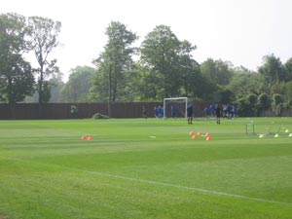
Ulusal Kulüp Lisans Sistemi Uygulayan Ülkeler/Federasyonlar
Andora | Ermenistan | Avusturya | Azerbaycan
Beyazrusya | Belçika | Bosna-Hersek | Bulgaristan
Hırvatistan | Kıbrıs | Çek Cumhuriyeti | Danimarka
Estonya | Faroe Adaları | Finlandiya | Fransa
Gürcistan | Almanya | Yunanistan | Macaristan
İzlanda | İsrail | İtalya | Kazakistan
Letonya | Lihtenştayn | Lüksemburg | Malta
Hollanda | Kuzey İrlanda | Norveç | Polonya
Portekiz | İrlanda Cumhuriyeti | Romanya | Rusya
San Marino | İskoçya | Sırbistan | Slovenya
İsveç | İsviçre | Ukrayna | Litvanya
Galler

Slide 80
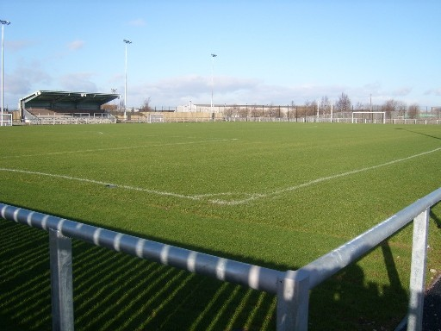
Ulusal Kulüp Lisans Sistemi Uygulamayan Ülkeler/Federasyonlar
TÜRKİYE | İngiltere (Kendi sistemini uygulamakta) | İspanya (Kendi sistemini uygulamakta)
Makedonya | Moldova | Slovakya
Karadağ | Arnavutluk

Slide 81
Ulusal Kulüp Lisans Sisteminin
Türk Futboluna Getireceği Faydalar

Slide 82
Faydalar
Mali Kriterlerde yer alan kriterleri uygulanarak kulüplerin mali durumlarına ilişkin daha dikkatli ve hassas davranmalarını sağlanacaktır.
Kulüpler Transferlere ilişkin vadesi geçmiş borç bulundurmayarak, borçlarının seviyesinin kontrol altında tutulmasını sağlanacaktır.

Slide 83
Faydalar
UEFA kriterlerine yakın bir seviyede tutulacak olan ulusal kriterler, UEFA lisansını alma hakkına da kolaylıkla ulaşmasını sağlayacaktır.
Tüm kulüplerin yıllık mali tablolarını sunmaları suretiyle, Türk futbolunda mali şeffaflık adına büyük ve önemli adımların atılması sağlanacaktır.

Slide 84
Teşekkür Ederiz
Kulüp Lisans Müdürlüğü
Ocak 2010

